Slide 1
Удивительный мир камней.

Slide 2
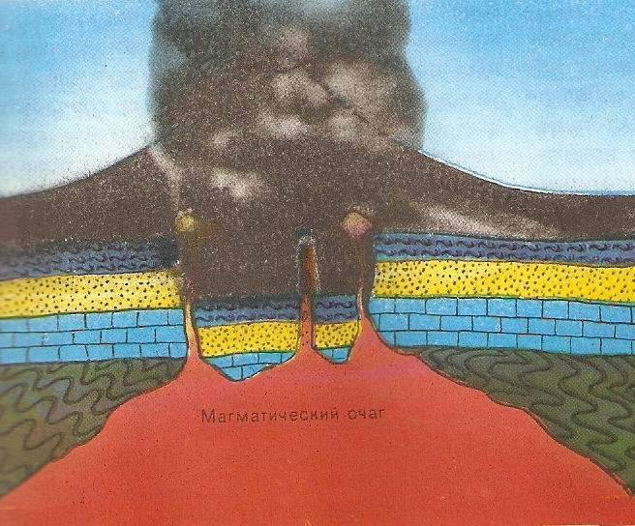
В глубине Земли находится высокотемпературный расплав сложного вещества, насыщенного газами - магма.

Slide 3
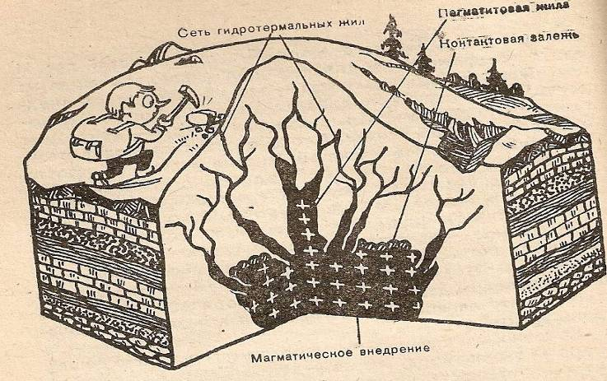
В пустотах пегматитовых жил, которые называют еще "занорышами" образуются кристаллы самых разнообразных расцветок.

Slide 4

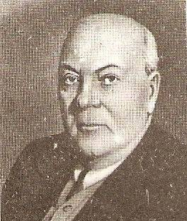
Происхождение камней-самоцветов смог объяснить академик А. Е. Ферсман, работавший на Урале

Slide 5
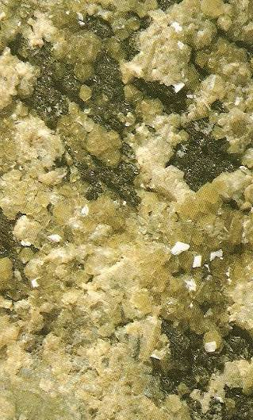
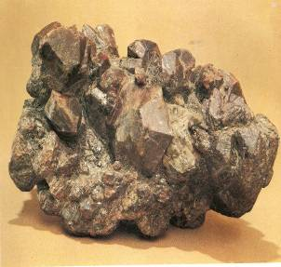
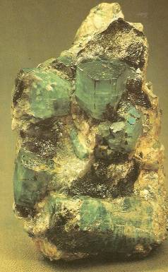
Рост кристаллов в природе

Slide 6
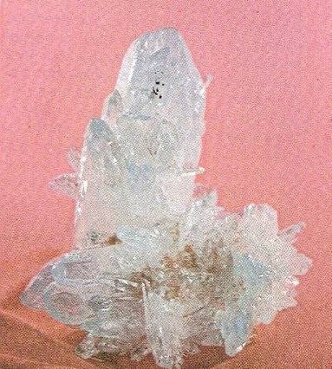
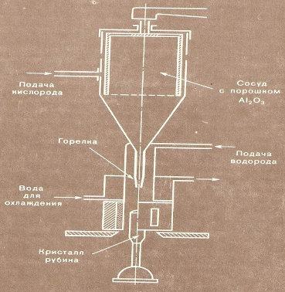
Узнав, как растут в природе кристаллы, ученые научились выращивать их сами.
Искусственный кварц
Схема получения
искусственного рубина

Slide 7
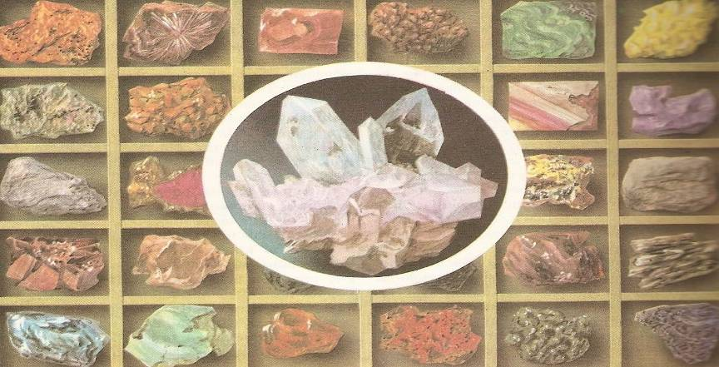
Камни обладают неповторимой красотой и очарованием

Slide 8
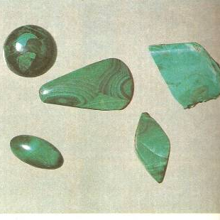
Малахит.
Название происходит от древнегреческого слова «малахе» - «мальва», напоминает зелёную рельефную листву этого растения.
Камень – Уральских гор.

Slide 9
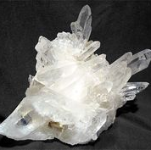
Горный хрусталь
Горный хрусталь - это бесцветный кварц или прозрачная двуокись кремния, хотя надо сказать, совершенно прозрачные и чистые кристаллы встречаются очень редко. Долгое время горный хрусталь считали окаменевшим льдом, отсюда и название хрусталя – «кристаллос» значит лед. В античные времена хрусталь ценился очень высоко и стоит наравне с золотом. Его чистота, прохлада, высокопреломляющие характеристики случили источником различных сфер применения минерала.

Slide 10
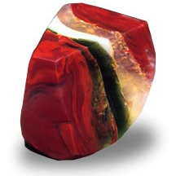
Яшма
Яшма, пожалуй, самый многоликий полудрагоценный камень. Таким разнообразием расцветок и видов структур не может похвастаться не один камень.

Slide 11
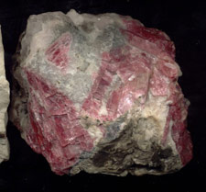
Родонит(орлец)
Окрас родонита варьируется от ярко-розового до красного цвета. Используя родонит как элемент декора, необходимо позаботиться о строгости вещей вокруг него. Лишь создав некое положительно заряженное поле, окружающее родонит, вы усилите магические свойства камня, чем всегда сможете воспользоваться в будущем.

Slide 12
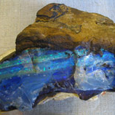
опал
В латынь название этого минерала пришло из санскритского языка и дословно означает «драгоценный камень». Происхождение названия опала дает нам понять, что этот камень родом из Индии, хотя в настоящее время главным регионом добычи наиболее крупных минералов является Австралия.
В большинстве случае опал бесцветен и имеет непрозрачную структуру с примесями тусклых оттенков. Солнечный свет оказывает необычайное воздействие на опал, вызывая игру цветов, потому то этот камень так ценится среди ювелиров. Различают около сотни различных оттенков камня, однако условно они разделяются на 3 вида:
Белый опал
Огненный опал (камень насыщенного красного цвета)
Черный опал

Slide 13
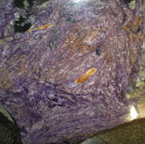
чароит
Чароит – минерал сиреневого окраса, о чем говорит наличие примесей марганца.
Интересно, что месторождение этого камня, находящееся на границе Якутии и Иркутской области, является единственным в своем роде. Чароит добывают близ реки Чара.
Человеком, обнаружившим это месторождение, был геолог Рогов, находясь в области добычи чароита по рабочим делам. Посетив минералогический музей, расположенный близ месторождения и славящийся наличием абсолютно всех известных миру минералов, Рогов предъявил работникам музея небольшой сиреневый кристалл с просьбой определить его название. Но никакого ответа не последовало, - сотрудникам музея ничего не оставалось, как признать, что в их коллекции нет такого минерала. Они, было, предложили купить кристалл у Рогова, но за предложением последовал отказ.

Slide 14
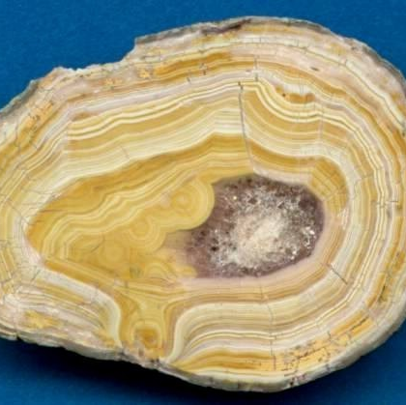
агат
Основным отличительным признаком этого полудрагоценного камня является его слоистая структура. Камень образует довольно интересный узор, который давно используется ювелирами для создания ювелирных украшений. К тому же, агат многоцветен, чем ярче и насыщеннее цвет камня, тем он ценнее. Впрочем, сейчас с развитием современных технологий цвет агата легко изменить. Таким образом, цвет камня не может быть основополагающим в классификации агатов. И поэтому эти камни подразделяются на несколько видов по структуре слоев и свойству цвета.

Slide 15
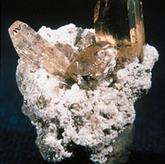
топаз
Топаз – необыкновенно красивый драгоценный камень, который часто используется в ювелирных украшениях. В отличие от остальных камней, представленных на нашем сайте, этот камень был назван в честь острова Топазион в Красном море
Примечательно, что, как минерал, топаз прекрасно подходит для резки стекла. Добывается чаще всего в кристаллах.

Slide 16
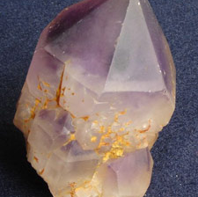
Аметист
Название этого минерала в переводе с греческого означает «неопьяненный», поскольку в те времена существовало поверье, гласившее, что тот, кто носил аметист, не был подвержен опьянению. Аметист можно смело назвать драгоценным камнем-хамелеоном, поскольку его окраска способна меняться от бледно-фиолетового до насыщенно пурпурного цвета. Такое варьирование оттенков объясняется воздействием на камень солнечного света, вызывающего обесцвечивание аметиста.

Slide 17
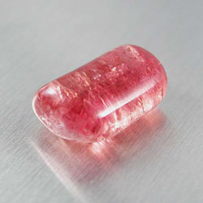
турмалин
В переводе с сингальского означает «разноцветный». Родиной турмалинов считается остров Цейлон, откуда этот камень был привезен в Европу голландскими моряками. Интересно, что России турмалин известен еще с XVI века.
Турмалин имеет широкий круг разновидностей. Так, существуют бесцветные турмалины или ахроиты, розовые или рубеллиты, голубые, иначе зовущиеся дравитами или индиговитами, черные или шерлы, зеленые или верделиты, а также желтые или эльбаиты и коричневые, зовущиеся по-другому бюргериты.

Slide 18
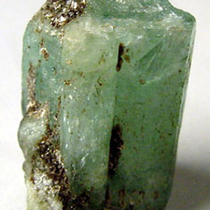
Берилл
Название этого камня пришло к нам из греческого языка, где являлось обозначением некоторых драгоценных камней зеленых оттенков. Посему нетрудно догадаться, каков окрас берилла. Так, наиболее часто встречаются камни зеленовато-белых, яблочно-зеленых и изумрудно-зеленых оттенков. Но нередко можно встретить розовые и бесцветные бериллы. Бериллы именно изумрудно-зеленого окраса являются наиболее ценными в качестве драгоценных камней.

Slide 19
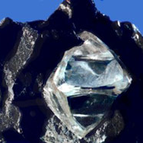
Алмаз
Алмаз не нуждается в особых представлениях – это самый дорогой и красивый драгоценный камень, используемый как в ювелирном деле, так и в сложной электронике. Недаром алмаз прозван царем камней, ведь его структура самая твердая среди прочих минералов. Однако, несмотря на природную твердость этого камня, его следует беречь от ударов. Это значит, что если вы попытаетесь поцарапать камень, у вас ничего не выйдет, а вот если уроните на твердую поверхность, алмаз может расколоться.

Slide 20
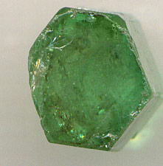
Изумруд
В Древней Руси этот минерал называли смарагдом, поскольку это слово греческого происхождения с буквальным значением «зеленый камень». Изумруд с древних времен применялся в качестве украшения, а также был неотъемлемой частью проведения различных религиозных обрядов. В стародавние времена месторождения этого минерала большей частью располагались в Египте и добывались на копях царицы Клеопатры.

Slide 21
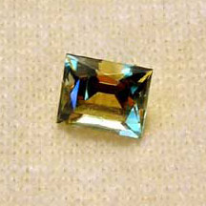
Хризоберилл
Название этого драгоценного камня сложено из двух: хризолит и берилл. Изначально, так называли разновидность берилла, а хризолитом являлся на деле топаз. Окрас хризоберилла варьируется от бледно-желтого до коричневого. Подобное варьирование объясняется примесью того или иного химического элемента. Так, минерал бледного желтовато-зеленого оттенка обязан своим золотистым цветом присутствию в своем составе железа.

Slide 22
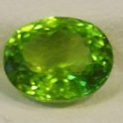
Хризолит
Название в переводе с древнегреческого дословно означает «золотой камень».
Хризолит имеет прозрачную структуру с наличием желтовато-зеленых оттенков: оливковым, золотистым, фисташковым, желтым, изумрудным, травяным, буроватым.
Этот камень является не только одной из регалий Российской короны, но и украшает икону «Троица» Андрея Рублева.
Драгоценный камень добывают по всему земному шару, но особенно богаты месторождения в Египте, Индии, Бразилии, США, Южной Африке, Мексике, Австралии, Тайланде, Норвегии, Урале и т.д.

Slide 23
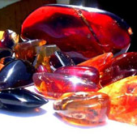
янтарь
Это минерал, относящийся к числу полудрагоценных камней. Человеку янтарь известен давно. Еще в глубокой древности этот камень использовали как украшение. Позже из янтаря стали приготовлять лекарства, лаки, канифоль. В XVII-XVIII вв. из него делали линзы для очков и луп; существовала даже разнообразная янтарная оптика.

Slide 24
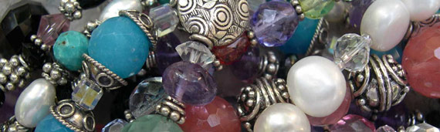
Свойства драгоценных камней
Как только человек начал ценить красоту и гармонию во всем, его внимание стали привлекать драгоценные камни, славящиеся великолепной игрой цвета и превосходными оттенками.
Так, на протяжении столетий люди изучали камни, их свойства и признаки, сохраняя в памяти наиболее устойчивые и отбрасывая случайные.
Известно, что драгоценные минералы оказывают влияние на человека. Почему же это происходит? Причиной астральной связи человека и камня является наличие внутри последнего положительно и отрицательно заряженных частиц. Этим и объясняется возможность подбора камня по знаку зодиака.

Slide 25
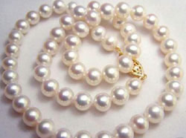
Жемчуг является источником благоденствия и долголетия. Этот камень приносит счастье тому, кому он принадлежит. Интересно, что блеск жемчуга непосредственно связан со здоровьем владельца. Поэтому не удивительно, что после смерти последнего камень тускнеет.
Предназначением лазурита всегда была борьба с человеческими слабостями. Этот камень особенно необходим Весам, характеризующимся несдержанностью и переменчивостью в любви и дружбе. Лечебными свойствами лазурита являлась профилактика ревматизма, эпилепсии, анемии.
Малахит, как камень любви и гармонии, способствует повышению эмоциональной возбудимости. Также малахит повышает духовный уровень человека, чем раньше вызывал популярность среди деятелей науки. Своему обладателю этот камень приносит удачу, успех в любви и здоровье. В лечебном плане медальоны из малахита помогали при ревматизме, а перстни оберегали от чумы и холера. Людям с болью в печени, астмой и расстройством желудка врачи прописывали порошок из малахита, который следовало добавлять в еду.

Slide 26
Драгоценные камни первой категории (самоцветы)
1 класс: алмаз, александрит, изумруд, эвклаз, хризоберилл, рубин, благородная шпинель, сапфир.
2 класс: топаз, воробьевит, аквамарин, турмалин розовый и темно-красный, гелиодор, фенакит, циркон, аметист, благородный опал.
3 класс: бирюза, хризопраз, бесцветный горный хрусталь, агаты с оригинальным узором, раухтопаз, сердолик, янтарь, кровавик, гагат и т.
Цветные камни второй категории
1 класс: малахит, нефрит, лабрадор, родонит, халцедон, лазурит, авантюрин, амазонит, письменный гранит и др.
2 класс: агальматолит, флюорит, мраморный оникс, яшма, селенит, морская пенка и др.
Существует более простая классификация ювелирных камней
Первосортные драгоценные камни
алмаз, хризоберилл, сапфир, рубин, изумруд, шпинель, александрит, лал, эвклаз.
Второсортные драгоценные камни
топаз, берилл, аквамарин, демантоид, красный турмалин, кровяной аметист, фенакит, опал, альмандин, гиацинт, циркон.
Полудрагоценные камни
гранат, диоптаз, эпидот, бирюза, светлый аметист, солнечный камень, зеленый турмалин, прозрачный горный хрусталь, раухтопаз, халцедон, лунный камень.
Самоцветные камни
нефрит, лабрадор, лазурит, розовый кварц, гагат, кровавик, янтарь, амазонит, оригинальные кабошоны шпата, яшма, везувман, коралл, перламутр.

Slide 27
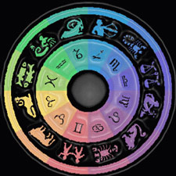
Подбор драгоценных камней по знакам Зодиака
Многие люди любят носить украшения из драгоценных камней. Это поднимает настроение, в некотором роде способствует самовыражению и просто делает человека красивым. Но для успешного создания такого образа необходимо умение правильно подбирать украшения, грамотно сочетать их по цвету и форме и знать меру. Но не только вышеуказанные условия важны для создания гармоничного образа. Большое значение также следует придавать соответствию драгоценного камня знаку зодиака. Это оказывает дополнительный положительный эффект на жизнь человека, обеспечивая гармонию и успешность.

Slide 28
Овен Главные талисманы - рубин, алмаз, горный хрусталь, яшма. 21 марта - сардоникс 22 марта - рубин 23 марта - чароит 24 марта - хризопраз 25 марта - гематит 26 марта - оникс 27 марта - соколиный глаз 28 марта - рубин 29 марта - алмаз 30 марта - аквамарин 31 марта - опал 1 апреля - гелиотроп 2 апреля - нефрит 3 апреля - ляпис-лазурь 4 апреля - сардоникс 5 апреля - алмаз 6 апреля - гранат 7 апреля - сардоникс 8 апреля - авантюрин 9 апреля - яшма 10 апреля - аметист 11 апреля - александрит 12 апреля - малахит 13 апреля - шпинель 14 апреля - аметист 15 апреля - жадеит 16 апреля - оникс 17 апреля - коралл 18 апреля - турмалин 19 апреля - лазурит 20 апреля - шпинель 21 апреля - хризоберилл | Телец Главные талисманы - агат, авантюрин, амазонит, бирюза, малахит. 21 апреля - хризоберилл 22 апреля - альмандин 23 апреля - оникс 24 апреля - гранат 25 апреля - гранат 26 апреля - александрит 27 апреля - кошачий глаз 28 апреля - чароит 29 апреля - гиацинт 30 апреля - агат 1 мая - нефрит 2 мая - цитрин 3 мая - соколиный глаз 4 мая - аквамарин 5 мая - малахит 6 мая - лунный камень 7 мая - жемчуг 8 мая - жадеит 9 мая - амазонит 10 мая - изумруд 11 мая - сердолик 12 мая - циркон 13 мая - лазурит 14 мая - агат 15 мая - оникс 16 мая - хризолит 17 мая - опал 18 мая - турмалин 19 мая - агат 20 мая - карнеол 21 мая - изумруд 22 мая - коралл

Slide 29
Близнецы Главные талисманы - кошачий глаз, агат, цитрин, берилл и аметист. 22 мая - коралл 23 мая - хризопраз 24 мая - змеевик 25 мая - змеевик 26 мая - лазурит 27 мая - аметист 28 мая - бирюза 29 мая - берилл 30 мая - горный хрусталь 31 мая - цитрин 1 июня - соколиный глаз 2 июня - обсидиан 3 июня - карнеол 4 июня - малахит 5 июня - лунный камень 6 июня - гагат 7 июня - тигровый глаз 8 июня - берилл 9 июня - янтарь 10 июня - хризоберилл 11 июня - сардоникс 12 июня - авантюрин 13 июня - родонит 14 июня - хризолит 15 июня - гелиотроп 16 июня - сардоникс 17 июня - агат 18 июня - агат 19 июня - берилл 20 июня - гиацинт 21 июня - сапфир 22 июня - аквамарин | Рак Главные талисманы - оникс, аквамарин, жемчуг, изумруд. 21 июня - сапфир 22 июня - аквамарин 23 июня - изумруд 24 июня - соколиный глаз 25 июня - жемчуг 26 июня - лунный камень 27 июня - изумруд 28 июня - нефрит 29 июня - сердолик 30 июня - турмалин 1 июля - чароит 2 июля - амазонит 3 июля - берилл 4 июля - гиацинт 5 июля - коралл 6 июля - альмандин 7 июля - топаз 8 июля - гелиотроп 9 июля - гелиотроп 10 июля - хризолит 11 июля - опал 12 июля - агат 13 июля - нефрит 14 июля - топаз 15 июля - гематит 16 июля - янтарь 17 июля - агат 18 июля - лунный камень 19 июля - лунный камень 20 июля - жадеит 21 июля - гагат 22 июля - изумруд

Slide 30
Лев Главные талисманы - хризолит, рубин, горный хрусталь. 21 июля - гагат 22 июля - изумруд 23 июля - яшма 24 июля - сапфир 25 июля - сапфир 26 июля - обсидиан 27 июля - яшма 28 июля - родонит 29 июля - змеевик 30 июля - алмаз 31 июля - алмаз 1 августа - турмалин 2 августа - альмандин 3 августа - аквамарин 4 августа - жадеит 5 августа - гранат 6 августа - кошачий глаз 7 августа - лазурит 8 августа - аквамарин 9 августа - малахит 10 августа - берилл 11 августа - александрит 12 августа - сердолик 13 августа - сардоникс 14 августа - рубин 15 августа - шпинель 16 августа - цитрин 17 августа - гагат 18 августа - оникс 19 августа - авантюрин 20 августа - рубин 21 августа - алмаз 22 августа - янтарь | Дева Главные талисманы - яшма, жадеит, нефрит, пироп. 21 августа - алмаз 22 августа - янтарь 23 августа - циркон 24 августа - амазонит 25 августа - амазонит 26 августа - нефрит 27 августа - сердолик 28 августа - гематит 29 августа - алмаз 30 августа - карнеол 31 августа - родонит 1 сентября - топаз 2 сентября - яшма 3 сентября - хризопраз 4 сентября - обсидиан 5 сентября - кошачий глаз 6 сентября - изумруд 7 сентября - горный хрусталь 8 сентября - жемчуг 9 сентября - яшма 10 сентября - жадеит 11 сентября - турмалин 12 сентября - турмалин 13 сентября - оникс 14 сентября - тигровый глаз 15 сентября - янтарь 16 сентября - яшма 17 сентября - аметист 18 сентября - змеевик 19 сентября - гелиотроп 20 сентября - карнеол 21 сентября - хризопраз 22 сентября - коралл

Slide 31
Весы Главные талисманы - берилл, аквамарин, опал, малахит. 21 сентября - хризопраз 22 сентября - коралл 23 сентября - нефрит 24 сентября - малахит 25 сентября - гематит 26 сентября - авантюрин 27 сентября - цитрин 28 сентября - берилл 29 сентября - хризолит 30 сентября - опал 1 октября - жадеит 2 октября - кошачий глаз 3 октября - топаз 4 октября - алмаз 5 октября - нефрит 6 октября - гиацинт 7 октября - агат 8 октября - сердолик 9 октября - топаз 10 октября - соколиный глаз 11 октября - шпинель 12 октября - амазонит 13 октября - хризоберилл 14 октября - альмандин 15 октября - родонит 16 октября - горный хрусталь 17 октября - циркон 18 октября - алмаз 19 октября - аметист 20 октября - лазурит 21 октября - чароит 22 октября - алмаз | Скорпион Главные талисманы - берилл, топаз, александрит. 23 октября - аметист 24 октября - гранат 25 октября - рубин 26 октября - александрит 27 октября - родонит 28 октября - опал 29 октября - топаз 30 октября - бирюза 31 октября - топаз 1 ноября - гематит 2 ноября - хризолит 3 ноября - бирюза 4 ноября - хризолит 5 ноября - змеевик 6 ноября - карнеол 7 ноября - турмалин 8 ноября - рубин 9 ноября - кошачий глаз 10 ноября - хрусталь 11 ноября - янтарь 12 ноября - топаз 13 ноября - берилл 14 ноября - изумруд 15 ноября - обсидиан 16 ноября - лунный камень 17 ноября - гиацинт 18 ноября - опал 19 ноября - нефрит 20 ноября - хризоберилл 21 ноября - циркон 22 ноября - гагат

Slide 32
Стрелец Главные талисманы - гранат, бирюза и сапфир. 23 ноября - алмаз 24 ноября - берилл 25 ноября - альмандин 26 ноября - яшма 27 ноября - рубин 28 ноября - бирюза 29 ноября - рубин 30 ноября - сапфир 1 декабря - бирюза 2 декабря - змеевик 3 декабря - циркон 4 декабря - шпинель 5 декабря - гранат 6 декабря - гелиотроп 7 декабря - цитрин 8 декабря - чароит 9 декабря - александрит 10 декабря - аквамарин 11 декабря - тигровый глаз 12 декабря - алмаз 13 декабря - аметист 14 декабря - сапфир 15 декабря - гиацинт 16 декабря - нефрит 17 декабря - бирюза 18 декабря - гематит 19 декабря - яшма 20 декабря - обсидиан 21 декабря - хризопраз 22 декабря - альмандин | Козерог Главные талисманы - гранат, опал, турмалин. 21 декабря - хризопраз 22 декабря - альмандин 23 декабря - агат 24 декабря - бирюза 25 декабря - топаз 26 декабря - сердолик 27 декабря - змеевик 28 декабря - опал 29 декабря - топаз 30 декабря - амазонит 31 декабря - хризоберилл 1 января - соколиный глаз 2 января - рубин 3 января - оникс 4 января - родонит 5 января - жемчуг 6 января - бирюза 7 января - яшма 8 января - рубин 9 января - александрит 10 января - циркон 11 января - гелиотроп 12 января - жадеит 13 января - оникс 14 января - родонит 15 января - гагат 16 января - оникс 17 января - тигровый глаз 18 января - изумруд 19 января - яшма 20 января - шпинель 21 января - гиацинт

Slide 33
Водолей Главные талисманы - гранат, аметист, сапфир, кварц. 22 января - цитрин 23 января - амазонит 24 января - лазурит 25 января - агат 26 января - нефрит 27 января - горный хрусталь 28 января - циркон 29 января - сапфир 30 января - аметист 31 января - хризопраз 1 февраля - лунный камень 2 февраля - бирюза 3 февраля - бирюза 4 февраля - берилл 5 февраля - сардоникс 6 февраля - сапфир 7 февраля - агат 8 февраля - малахит 9 февраля - янтарь 10 февраля - тигровый глаз 11 февраля - гелиотроп 12 февраля - сардоникс 13 февраля - кошачий глаз 14 февраля - хризоберилл 15 февраля - авантюрин 16 февраля - опал 17 февраля - сапфир 18 февраля - обсидиан 19 февраля - авантюрин 20 февраля - коралл 21 февраля - сапфир 22 февраля - янтарь | Рыбы Главные талисманы - аквамарин, жемчуг, изумруд и хризолит. 21 февраля - сапфир 22 февраля - янтарь 23 февраля - нефрит 24 февраля - хризоберилл 25 февраля - гагат 26 февраля - родонит 27 февраля - изумруд 28 февраля - тигровый глаз 29 февраля - тигровый глаз 1 марта - амазонит 2 марта - жемчуг 3 марта - горный хрусталь 4 марта - карнеол 5 марта - шпинель 6 марта - аметист 7 марта - сапфир 8 марта - аквамарин 9 марта - нефрит 10 марта - аметист 11 марта - сардоникс 12 марта - гранат 13 марта - хризолит 14 марта - берилл 15 марта - лунный камень 16 марта - коралл 17 марта - хризопраз 18 марта - чароит 19 марта - сардоникс 20 марта - изумруд 21 марта - сардоникс

